Slide 1
数据字典

Slide 2
数据字典
数据字典是对数据流图中包含的所有元素的定义的集合
数据词典与数据流图共同构成系统的逻辑模型
数据字典应该由对下列4类元素的定义组成：
数据流、数据流分量(即数据元素)、数据存储、处理

Slide 3
数据流条目（词条）
数据流是数据结构在系统内传播的路径。一个数据流词条应有以下几项内容：
数据流名：
说明：简要介绍作用即它产生的原因和结果；
数据流来源：来自何方；
数据流去向：去向何处；
数据流组成：数据结构；
每个数据量的流通量：数据量，流通量；

Slide 4
数据流条目（词条）
定义绝大多数复杂事物的方法，都是用被定义的事物的成分的某种组合表示这个事物，这些组成成分又由更低层的成分的组合来定义。
顺序 即以确定次序连接两个或多个分量
选择 即从两个或多个可能的元素中选取一个
重复 即把指定的分量重复零次或多次
可选 即一个分量是可有可无的(重复零次或一次)

Slide 5
数据流条目中的符号
符号 含义 举例
＝ “被定义为”
＋ 与 x=a＋b， x由a和b组成
[... , ...] 或 x=[a , b],x由a或由b组成
[...|...] 或 x=[a |b]，x由a或由b组成
{ ... } 重复 x = {a}， x由0个或多个a组成
m{...}n 重复 x = 3{a}8,x由3到8个a组成
(...) 可选 x =(a)， 在x中a可有可无
“...” 基本数据元素 x = “a”, x是取值为a的元素
.. 连结符 x = 1..9, x可取1到9中任一值

Slide 6
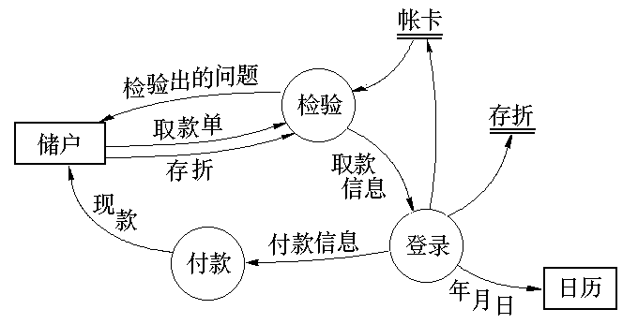
数据流条目的例子

Slide 7
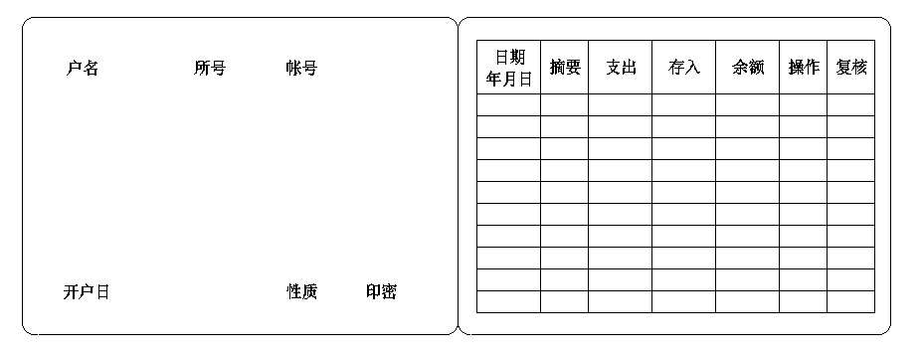
数据流条目的例子

Slide 8
存折＝户名＋所号＋帐号＋开户日＋性质＋(印密)＋1{存取行}50
户名＝2{字母}24
所号＝“001”..“999”
帐号＝“00000001”..“99999999”
开户日＝年＋月＋日
性质＝“1”..“6” 注：“1”表示普通户，“5”表示工资户等
印密＝“0” 注：印密在存折上不显示
存取行＝日期＋（摘要）＋支出＋存入＋余额＋操作＋复核

Slide 9
数据元素条目描述
数据元素是数据处理中最小的，不可再分的单位，它直接反映事物的某一特征。
数据元素名：
类型：数字（离散值，连续值），文字（编码类型）
长度：
取值范围：
相关的数据元素及数据结构：

Slide 10
数据元素条目描述
在实际应用中，对数据流和数据元素的描述可以灵活地剪裁，数据流元素的描述也可以采用和数据流相似的方式。
名字（数据流名）：定货报表
别名：定货信息
描述（说明）：每天一次送给采购员的需要定货的零件表
定义（数据流组成）：
定货报表=零件编号+零件名称
+定货数量+目前价格
+主要供应者+次要供应者
位置（数据流去向）：输出到打印机
名字：定货数量
别名：
描述：某个零件一 次定货的数量
定义： 定货数量=1{数字}5
位置（相关的数据结构）：
定货报表
定货信息

Slide 11
数据存储（文件）条目描述
数据文件是数据结构保存的地方。
数据文件名：
简述：存放的是什么数据；
输入数据；
输出数据；
数据文件组成：数据结构；
存储方式：顺序，直接，关键码；
存取频率；

Slide 12
处理（加工）逻辑条目描述
加工到后来就是一段程序，它的表达方式有判定表、判定树、结构化英语等。主要内容有：
加工名：
加工编号：反映该加工的层次；
简要描述：加工逻辑及功能简述；
输入数据流；
输出数据流；
加工逻辑：简述加工程序，加工顺序；

Slide 13
用于写加工逻辑说明的工具
结构化英语（Structured English）
判定表（Decision Table）
判定树（Decision Tree）

Slide 14
结构化英语
是一种介于自然语言和形式化语言之间的语言。
结构化英语的词汇表包括：
英语命令动词；
数据词典中定义的名字；
有限的自定义词；
控制结构关键词 IF_THEN_ELSE、CASE_OF 、 WHILE_DO、REPEAT_UNTIL等组成。

Slide 15
结构化英语
语言的正文用基本控制结构进行分割，加工中的操作用自然语言短语来表示
其基本控制结构有三种：
简单陈述句结构；
重复结构：while_do 或 repeat_until 结构；
判定结构：if_then_else 或 case_of 结构；

Slide 16
商店业务处理系统中“检查发货单”
if 发货单金额超过$500 then
if 欠款超过了60天 then
在偿还欠款前不予批准
else （欠款未超期）
发批准书，发货单
else （发货单金额未超过$500）
if 欠款超过60天 then
发批准书，发货单及赊欠报告
else （欠款未超期）
发批准书，发货单

Slide 17
判定表
如果数据流图的加工需要依赖于多个逻辑条件的取值，使用判定表来描述比较合适

Slide 18
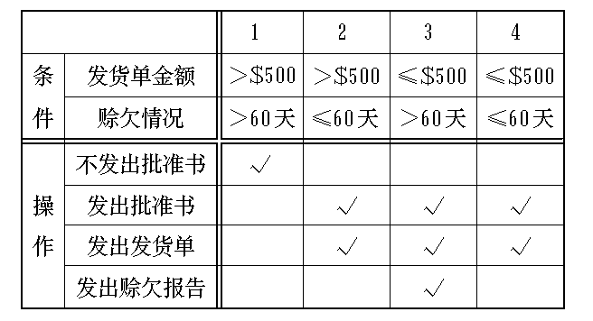
商店业务处理系统中“检查发货单”

Slide 19
判定树
判定树也是用来表达加工逻辑的一种工具。有时侯它比判定表更直观。
欠款>60天
不发出批准书
检
查
发
货
单
金额>$500
欠款≤60天
发出批准书、发货单
欠款>60天
发出批准书、发货单及赊欠报告
金额≤$500
欠款≤60天
发出批准书、发货单

